Slide 1
LP : Amplificateur linéaire intégré

Slide 2
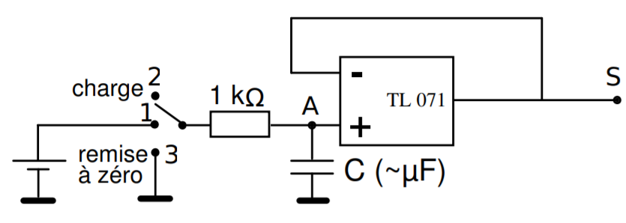
Utilité du montage suiveur

Slide 3
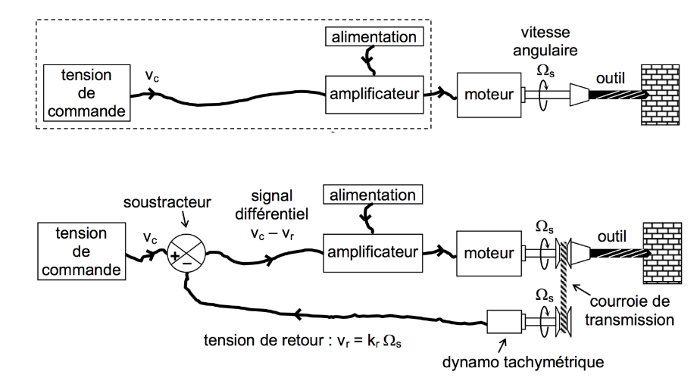
Utilité du montage soustracteur

Slide 4
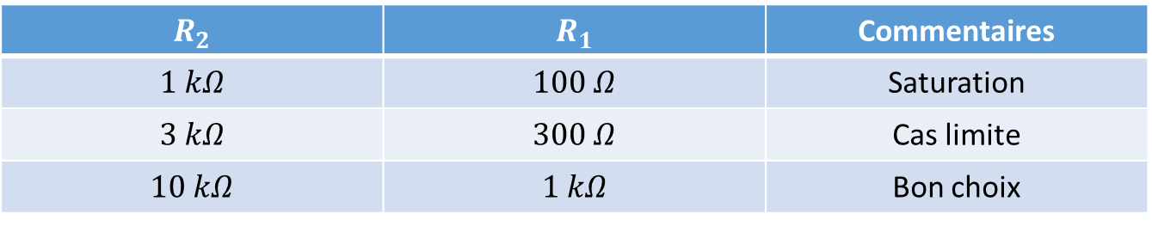
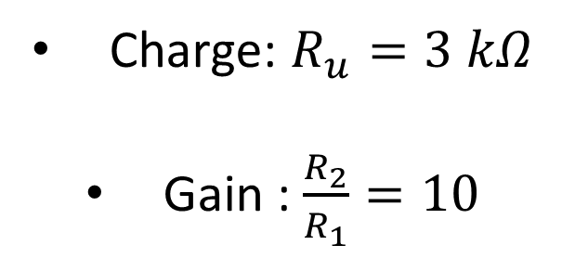
Conditions de non-saturation du courant en sortie d’un AO pour le montage amplificateur inverseur
Charge: $R_{u}=3 kΩ$
Gain : $\frac{R_{2}}{R_{1}}=10$
$$R_{2}$$ | $$R_{1}$$ | Commentaires
$1 kΩ$ | $100 Ω$ | Saturation
$3 kΩ$ | $300 Ω$ | Cas limite
$10 kΩ$ | $1 kΩ$ | Bon choix

Slide 5
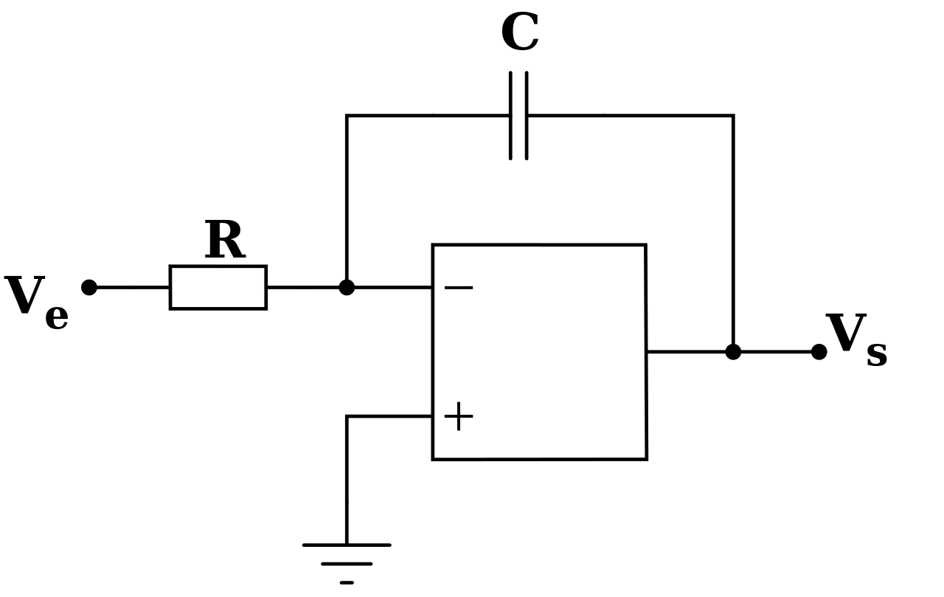
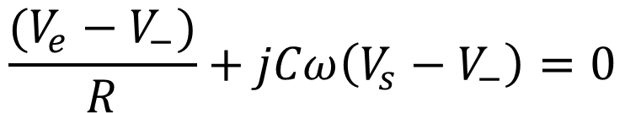
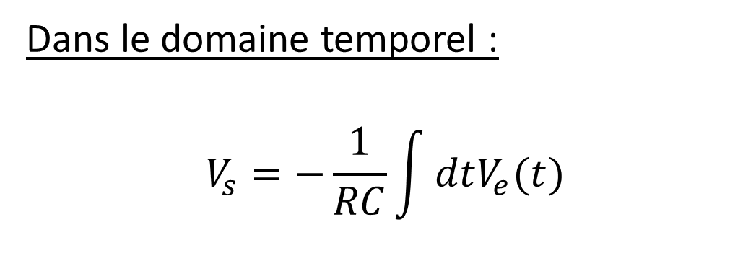
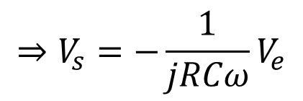
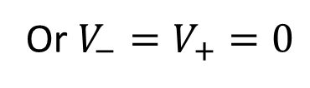
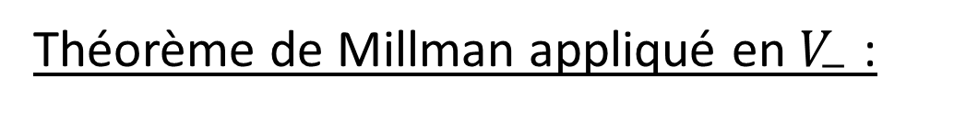
Montage intégrateur
Théorème de Millman appliqué en $V_{−}$ :
$$\frac{(V_{e}−V_{−})}{R}+jCω\left(V_{s}−V_{−}\right)=0$$
Or $V_{−}=V_{+}=0$
$$⇒V_{s}=−\frac{1}{jRCω}V_{e}$$
Dans le domaine temporel :
$$V_{s}=−\frac{1}{RC}\int{dtV_{e}(t)}$$

Slide 6
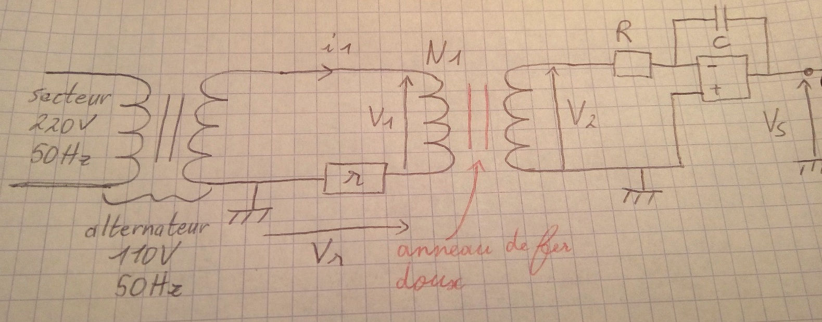
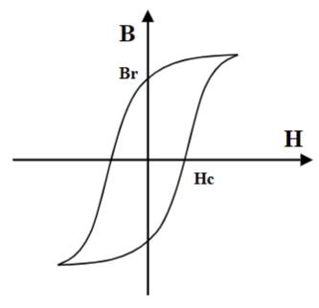
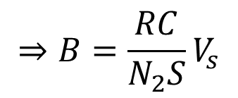
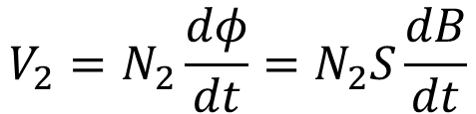
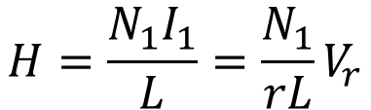
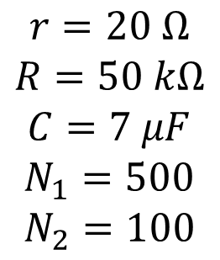
Mesure du cycle d’hystérésis du fer doux
$$r=20 Ω$$
$$R=50 kΩ$$
$$C=7 μF$$
$$N_{1}=500$$
$$N_{2}=100$$
$$H=\frac{N_{1}I_{1}}{L}=\frac{N_{1}}{rL}V_{r}$$
Grâce à l’AO intégrateur :
$$V_{2}=N_{2}\frac{dφ}{dt}=N_{2}S\frac{dB}{dt}$$
$$⇒B=\frac{RC}{N_{2}S}V_{s}$$

